Slide 1

Datenbanken erstellen
mit PostgreSQL
S. Baldes

Slide 2
Datenbank erstellen
Verbindung mit DBMS aufnehmen
psql -h localhost postgres postgres
  Passwort postgres
  Erstellt leere Datenbank
\c postgres //verbindet mit DB postgres
\l //list db: gibt Liste mit allen Datenbanken aus
\dt //describe tables: gibt alle Tabellen aus
\d <tabelle> //beschreibt Struktur der Tabelle
\i <drag&drop> //Datei einlesen
  z.B. \i myDatabase.sql
\? //help

Slide 3
Datenbank erstellen
DB in SQL-Datei erstellen
myDB.sql
-- Erzeuge die Tabelle test
drop table test;
CREATE TABLE test (name varchar(30), alter integer);
INSERT into test (name,alter) VALUES ('Tom',20);
INSERT into test (name,alter) VALUES ('Tina',18);
select * from test;

Slide 4
DBs an der Wara
psql -h localhost postgres postgres Passwort: postgres //leere DB
  oder psql -h localhost postgres postgres -f <eigene datei>.sql
psql -h localhost bundesliga postgres
//Fußball passwort postgres
psql -h localhost mondial postgres Passwort: postgres //Umfangreiche Geographie-DB

Slide 5
DB anlegen
Create Table, Primary Key
CREATE TABLE Kunden(
KundenNr INTEGER,
Anrede VARCHAR(20),
Name VARCHAR(30),
Vorname VARCHAR(30),
eMail VARCHAR(50),
Passwort VARCHAR(8),
KundeSeit DATE,
CONSTRAINT PK_Kunden PRIMARY KEY (KundenNr));

Slide 6
DB anlegen
Kurzform Primary & Foreign Key
CREATE TABLE Bestellung(
BestellNr INTEGER PRIMARY KEY,
KundenNr INTEGER REFERENCES Kunden(KundenNr)),
Bestelldatum TIME NOT NULL);

Slide 7
DB anlegen
Primary & Foreign Key ausführlich
CREATE TABLE Bestellung(
BestellNr INTEGER,
KundenNr INTEGER,
Bestelldatum TIME NOT NULL,
CONSTRAINT PK_Bestellung PRIMARY KEY (BestellNr),
CONSTRAINT FK_Ku_Be FOREIGN KEY(KundenNr)
REFERENCES Kunden(KundenNr));

Slide 8
Datentypen
Datentyp | Beschreibung
Integer, Int, Real, Float, Numeric | Numerischer Datentypen
Char(n) Varchar(n) Text | Text mit fester Länge (1-255) Text mit variabler Länge (1-4056) Variable Länge ohne Höchstgrenze
Date Time Timestamp | Datum, z.B. '2015-12-24' oder '24.12.2015' oder '12/24/2015' Uhrzeit, z.B. '22:9:59' Datum und Uhrzeit, z.B. '2015-12-24 22:9:59'
Boolean | True oder False
…

Slide 9
Constraints
PRIMARY KEY
  CONSTRAINT PK_01 PRIMARY KEY (BestellNr) oder
  BestellNr PRIMARY KEY // direkt bei der Spaltendefinition
  CONSTRAINT PK_02 PRIMARY KEY (BestellNr, ArtikelNr) // mehrere Spalten
FOREIGN KEY
  CONSTRAINT FK_01 FOREIGN KEY(KundenNr) REFERENCES Kunden(KundenNr) oder
  KundenNr INTEGER REFERENCES Kunden(KundenNr) // direkt bei der Spaltendefinition
NOT NULL
  BestellNr INTEGER NOT NULL
DEFAULT
  Erscheinungstermin DATE DEFAULT CURRENT_DATE
UNIQUE
  ISBN VARCHAR(17) UNIQUE
CHECK
  Statuscode CHAR(02) CHECK(Statuscode IN('AV','OP','IP','OR'))
AUTO_INCREMENT
  ID INTEGER AUTO_INCREMENT // in einigen DB wie mySQL
  ID SERIAL // in Postgres

Slide 10
Tabellen nachträglich ändern
ALTER TABLE Bestellung ADD
Bestand INTEGER;
ALTER TABLE Bestellung ALTER COLUMN
Bestand VARCHAR(100);
ALTER TABLE Bestellung RENAME COLUMN
Bestand TO Bestand2;
ALTER TABLE Bestellung DROP COLUMN
Bestand;
ALTER TABLE Bestellung ADD CONSTRAINT FK_BEST_KUNDE FOREIGN KEY (KundenNr)
REFERENCES Kunden(KundenNr);
ALTER TABLE Bestellung DROP CONSTRAINT FK_BEST_KUNDE;

Slide 11
Datensätze einfügen
INSERT INTO
Kompletten Datensatz (Zeile) eintragen:
INSERT INTO tabellenName
VALUES (wert1, wert2, …);
Nur Daten für einzelne Spalten eintragen
INSERT INTO tabellenName (spalte1, spalte2, …)
VALUES (wert1, wert2, …);
Beispiel: INSERT INTO KundenDaten (ID, Name) VALUES (23412, 'Stegleiter');
Zu Beachten:
Text/Datum in einfache Anführungzeichen: 'Tom'‚ ' 2015-12-24'
Kommentare Einzeilig --<space> Mehrzeilig /* … */

Slide 12
Datensätze ändern
UPDATE
Den Datensatz (Zeile) mit spalte=wert verändern:
UPDATE tabellenName
SET spalte1=wert1, spalte2=wert2, spalte3=wert3,…
WHERE spalte=wert;
Beispiel
UPDATE Kunde
SET Name='Schmidt', City='Hamburg'
WHERE KundeID=5342;
VORSICHT:
Ohne oder mit nicht-eindeutiger WHERE-Klausel werden zuviele Datensätze verändert (evt. alle).

Slide 13
Datensätze löschen
DELETE FROM
Den Datensatz (Zeile) mit spalte=wert löschen:
DELETE FROM tabellenName
WHERE spalte=wert;
Beispiel
DELETE FROM Kunde
WHERE Name='Schmidt' AND City='Hamburg';

Slide 14

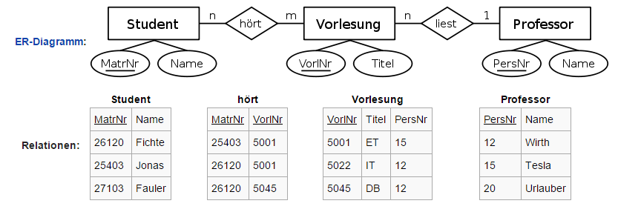
Übung 1
Erstellen Sie eine SQL-Datei für folgende Datenbank:

Slide 15
Dokumentationen
TEIA Lehrbuch: http://www.teialehrbuch.de/Kostenlose-Kurse/Datenbankentwicklung-mit-PostgreSQL-9/
W3schools.com:
http://www.w3schools.com/sql/default.asp
Tutorial:
http://workshop-postgresql.de/

